Slide 1

конструирование
конструирование

Slide 2

Конструктивная деятельность в воспитании дошкольника занимает особое место в «Детском саду – Доме радости». Именно этот вид деятельности наиболее значим для становления самосознания ребенка, для открытия им деятельности как взаимосвязи компонентов от замысла до результата. Конструктивная деятельность содействует нравственному развитию ребенка: он учится заботиться о ком-то с учетом особенностей персонажа ( корове – хлев, матрешке в зависимости от ее роста – ворота, дверь и т. д.). Но самое главное заключается в том , что она становится любимой и для мальчиков, у которых в других видах деятельности руки « не слушаются», и для девочек, ибо соответствует интересам и потребностям дошкольника данного возраста. В процессе конструктивной деятельности у ребенка развиваются сенсоторика, конструктивные способности, практический ум, воображение, личностные качества.

Slide 3

Особенности детского конструирования
Термин « Конструирование» произошел от латинского слова «construe», что означает создание модели, построение, приведение в определенный порядок и взаимоотношение различных отдельных предметов, частей, элементов.
Конструирование – продуктивный вид деятельности, поскольку направлено на получение определенного продукта и отвечает интересам и потребностям детей.
Выделяют два вида конструирования:
Техническое конструирование:
Из строительного материала, из деталей конструкторов, имеющих разные способы крепления, из крупногабаритных – модульных блоков. Дети отображают реально существующие объекты, модели их основные структурные и функциональные признаки: здание с крышей, окнами, дверью и т.д.
Художественное конструирование:
Из бумаги и природного материала.
Выделяют два взаимосвязанных этапа: создание замысла и его исполнение. Творчество связано с замыслом, так как ребенок планирует постройку, представляет конечный результат, определяет способы его достижения.

Slide 4
Формы организации обучения конструированию
Конструирование по образцу
Заключается в том, что детям предлагают образцы построек, как правило показывают способы их, воспроизведения. Обеспечивается прямая передача детям готовых знаний, способов действий, основанных на подражании. Это необходимый и важный этап обучения, в ходе которого дети узнают о свойствах деталей строительного материала, овладевает техникой возведения построек
( учатся выделяют пространство для постройки, аккуратно соединять детали, делать перекрытия).
Правильно организованное обследование образцов помогает детям овладеть обобщенным способом анализа – умением определить в любом предмете основные части , установить их пространственное расположение, выделить отдельные детали в этих частях.
В качестве образца использовать фотографии, рисунки.
Предлагать детям преобразовывать образцы с целью получения новых конструкций. Конструирование по образцу обеспечивает переход детей к самостоятельной поисковой деятельности творческого характера.

Slide 5

Конструирование по условиям
Не давая детям образца постройки, рисунков и способов ее возведения, определяют лишь условия, которым постройка должна соответствовать и которые подчеркивают практическое ее назначение (мост для пешеходов; чтобы под мостом прошел корабль, определенной ширины). Задачи конструирования носят проблемный характер, поскольку способов их решения не дается. Это способствует развитию творческого конструирования.
Конструирование по чертежам и схемам
Сначала детей обучить построению простых и схем-чертежей, отражающих образцы построек, а затем, наоборот, практическому созданию конструкций по простым чертежам-схемам.

Slide 6
Конструирование по замыслу
Обладает большими возможностями для развертывания творчества детей, для проявления их самостоятельности: они сами решают, что и как будут конструировать. Но создание замысла будущей конструкции и его осуществление - достаточно трудная задача для дошкольников: их замыслы неустойчивы и часто меняются в процессе деятельности.
Дети должны иметь обобщенные представления о конструируемом объекте, владеть обобщенными способами конструирования и уметь искать новые способы, то есть использовать знания и умения, полученные ранее.

Slide 7
Конструирование по теме
Детям предлагают общую тематику конструкций ( «Птицы», «Город», «По сказке») и они сами создают замыслы конкретных построек, выбирают материал и способы их выполнения.
Конструирование по модели
В качестве образца дают модель , в которой очертание отдельных элементов скрыто от ребенка ( модель обклеена бумагой). Дети должны воспроизвести из строительного материала. Способ решения этой задачи не дается. Такое конструирование является эффективным средством активизации их мышления.

Slide 8
Строить нужно, соблюдая основные законы архитектуры:
ПОЛЕЗНОСТЬ
ПРОЧНОСТЬ
КРАСОТА

Slide 9
ПОЛЕЗНОСТЬ – постройки могут быть разного назначения:
Для человека (жилые дома, дворцы, служебные здания, гаражи, мосты, парки и т.д.)
ПРОЧНОСТЬ – конструкция будет прочной, если ее строить, соблюдая следующие правила:
- все детали надо укладывать ровно, плотно прижимая друг к другу;
- основание конструкции ( фундамент, 1-й этаж, опоры), нужно делать прочным. А каждый следующий этаж должен быть чуть меньше предыдущего, как в пирамиде;
- все вертикально стоящие детали, надо укрепить с обеих сторон другими детали ( кубиками, кирпичиками, призмами), образно говоря «завалинками»)
- пластину ( перекрытие, потолок) нужно выбрать чуть большого размера, чем расстояние между деталями и придавить ее сверху какой-нибудь деталью.
- 2-й ряд деталей укладывается поперек
- стык деталей нужно укрепить, придавив другой деталью.
недостающие детали можно заменить другими формами
из другого конструктора. Надо показать способы замещения деталей.
КРАСОТА – постройка должна быть гармоничной по формам и цвету. Покажите, как можно украсить постройку цветом, строительными деталями. Хорошо если ребенок будет проговаривать процесс и результат строительства.

Slide 10
Процесс строительства
Замысел: - Что задумали строить?
- О ком позаботимся?
Материал: - Из чего будем строить?
Средства деятельности: - Чем будем строить?
Последовательность возведения конструкции: - Что сначала положим, что потом?
Результат: - Доволен ли ты постройкой?
- Почему?
- Получилась ли она удобной, прочной, красивой?
Поиграв с постройкой, ребенок должен разобрать конструкцию с верху, не уронив ни одной детали. Быстро и аккуратно сложить в коробку.
Постройка нужна не сама по себе, а как средство для развития, сюжетной игры, в которой проявляется забота о ком – то.

Slide 11
Задачи оценки результата
Провести обследование: - Как вы позаботились?
Дать общую эмоциональную оценку их заботы.
Открыть возможность ребенку совершенствовать содержание образа.
Именно в такой оценке, открывающей перспективы совершенствования игры, создают условия для развития самосознания.

Slide 12
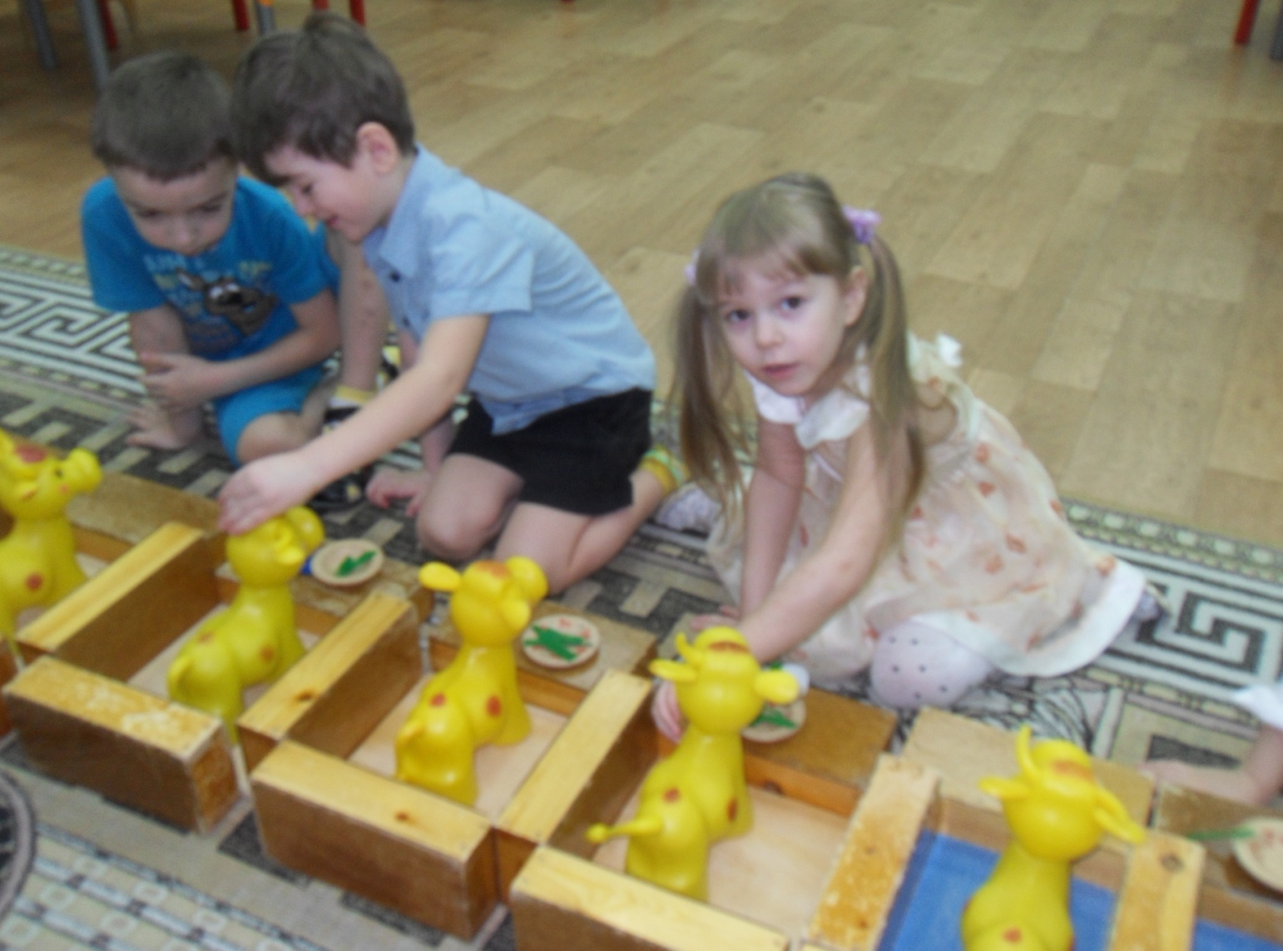
Notes:
Конструирование «Ферма»

Slide 13
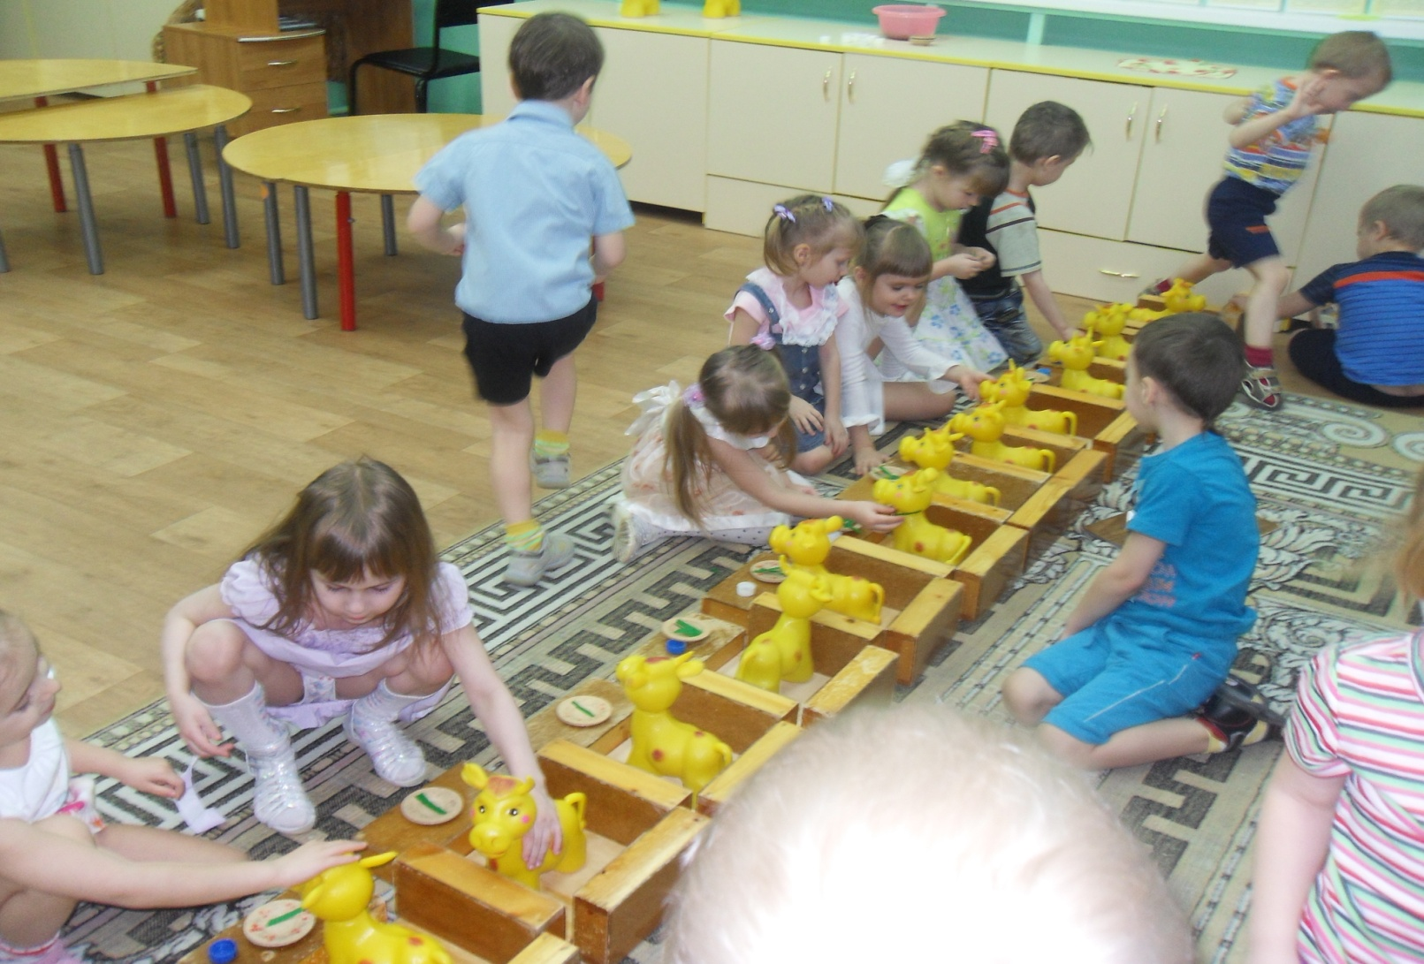

Slide 14
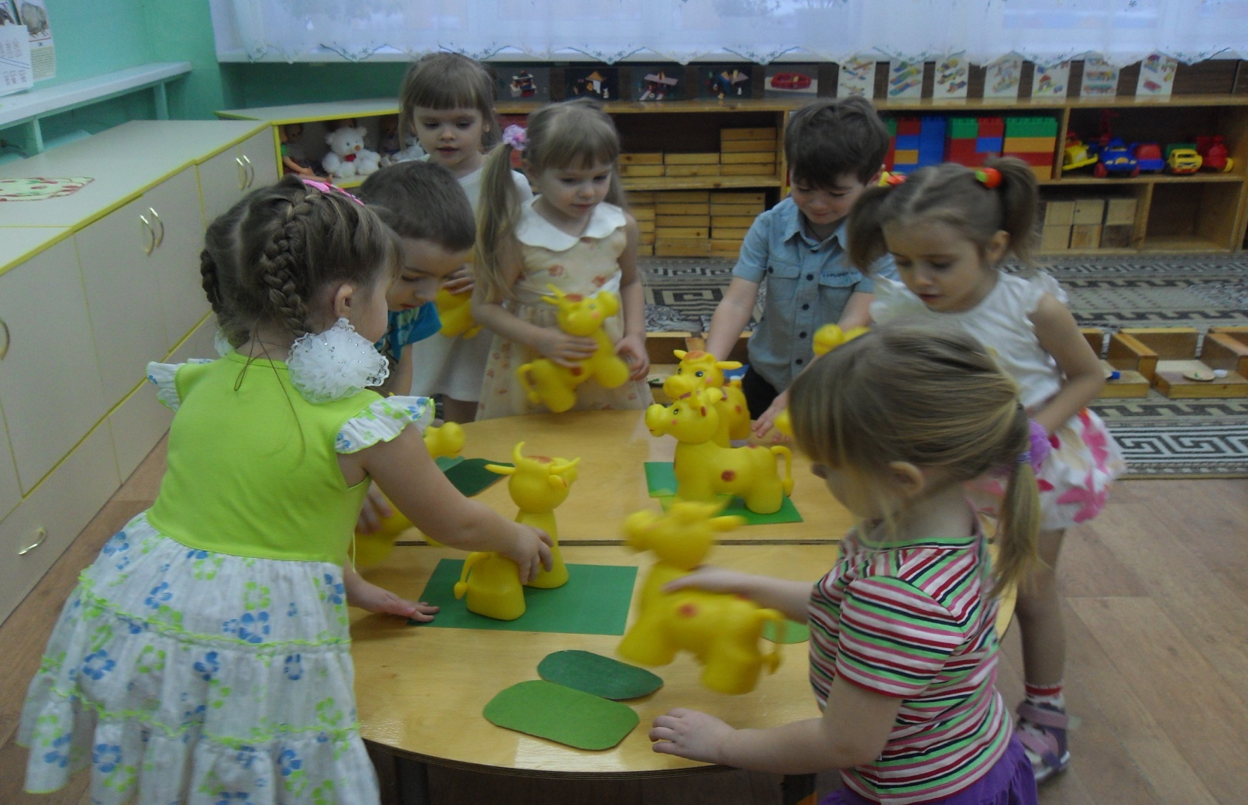

Slide 15
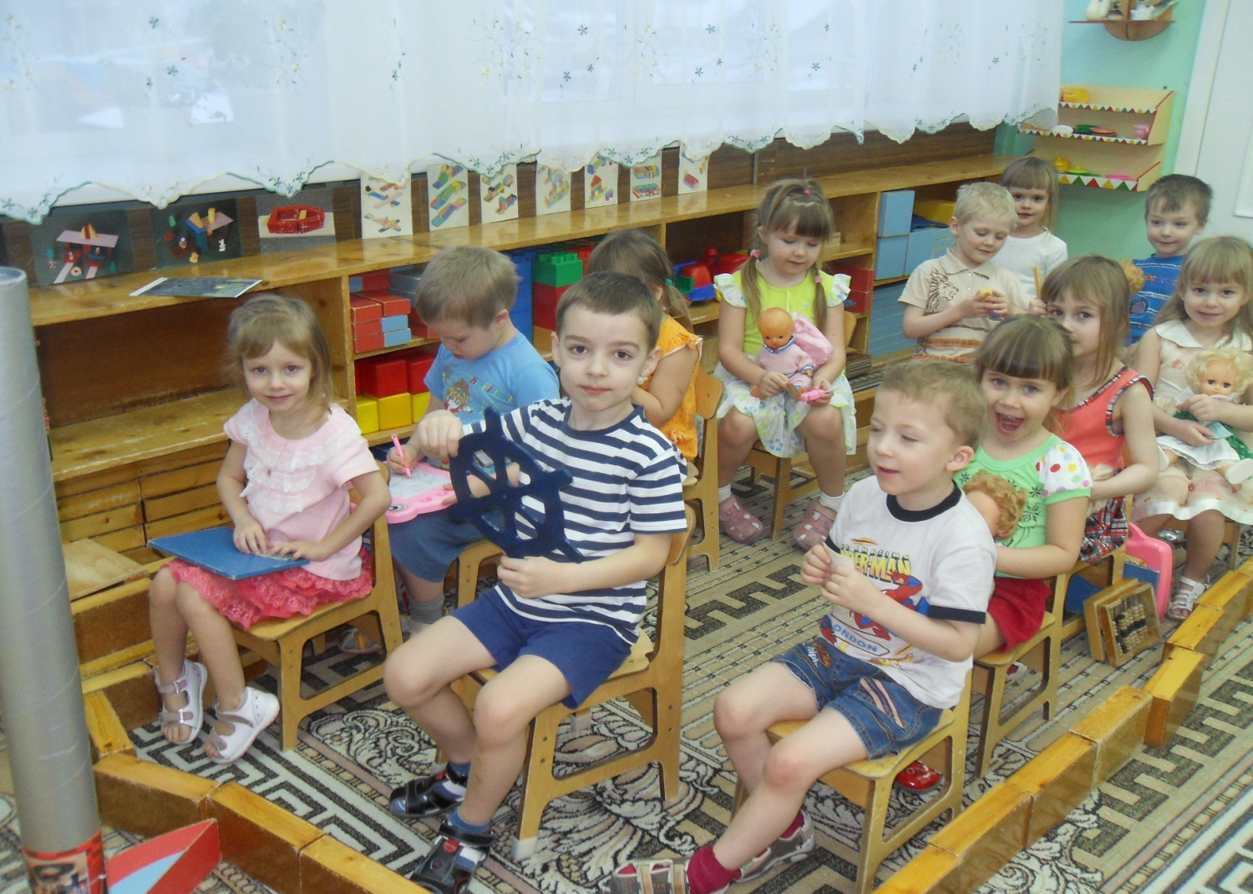

Slide 16
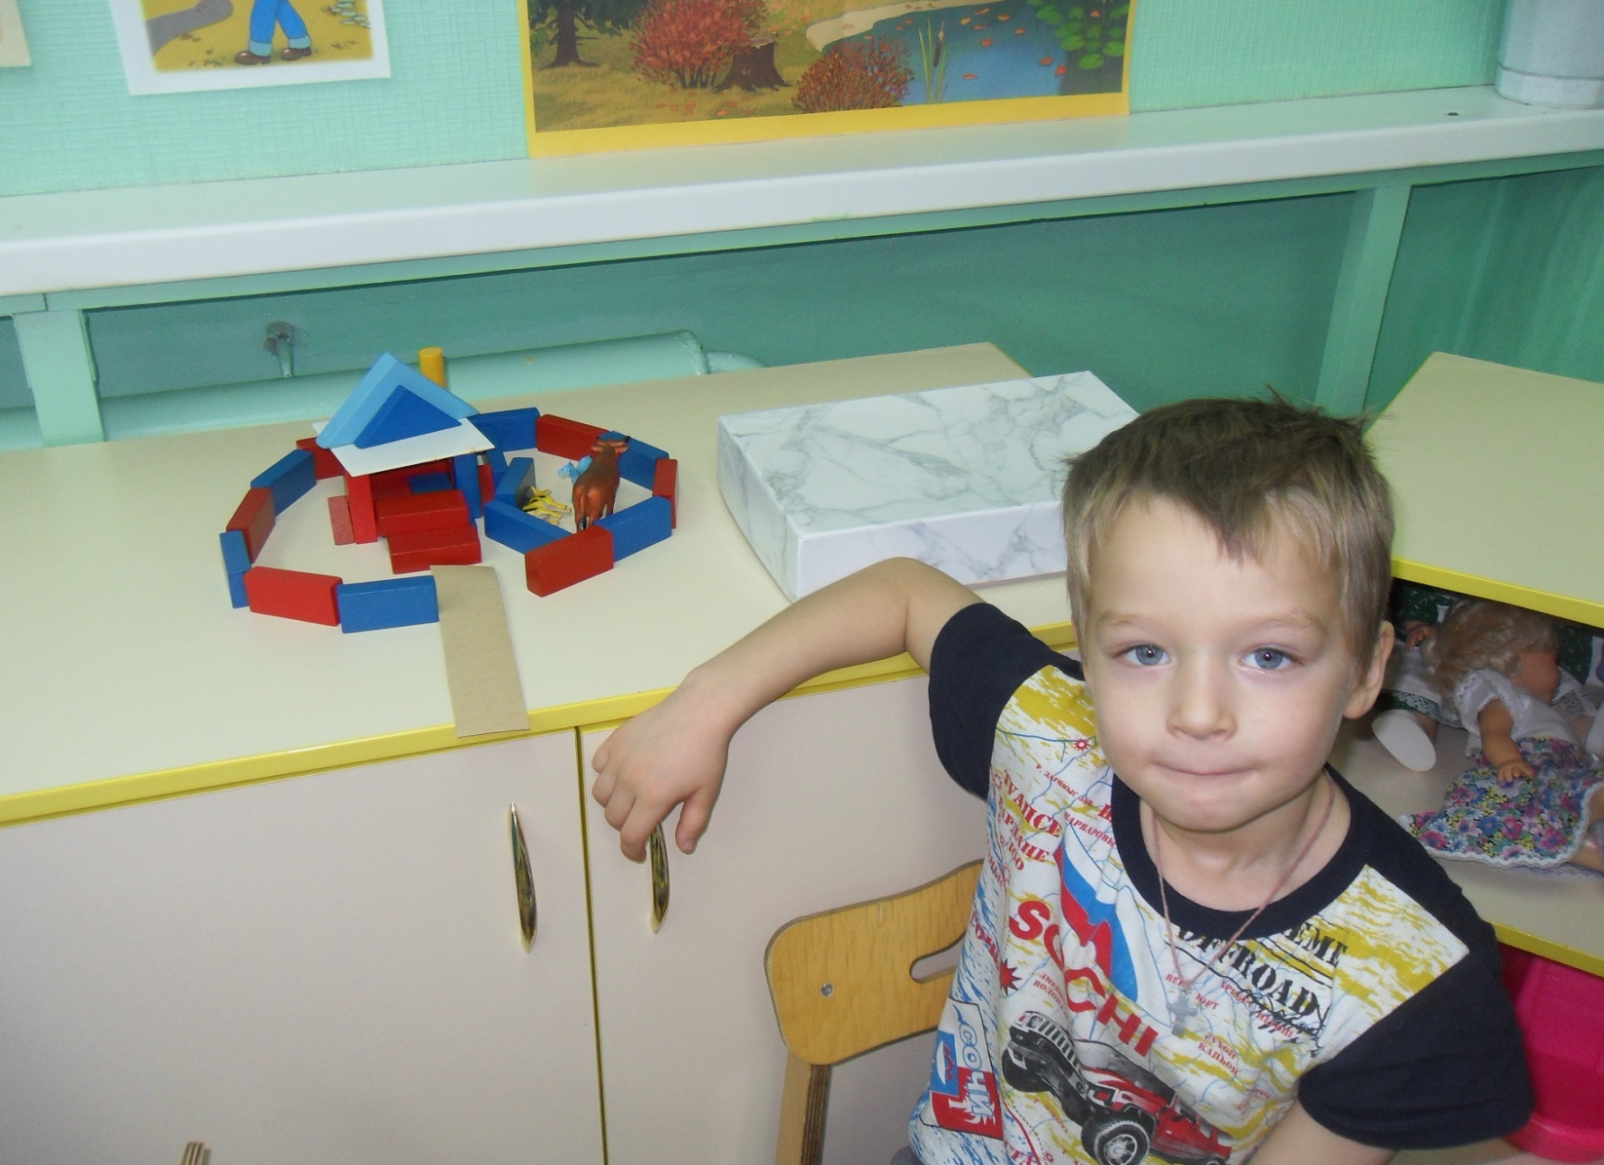

Slide 17
